Slide 1
Modelagem matemática do impacto do crescimento bacteriano em ambientes costeiros e implicações para a saúde de surfistas
Bruno Cavalli

Slide 2
Motivação: Pergunta:
Observação real: Pessoas ficando doentes após banhar em praias poluídas.
Mudanças climáticas podem influenciar a proliferação bacteriana em praias?
Isso pode aumentar riscos à saúde para surfistas e banhistas?

Slide 3
Modelagem/Objetivo
A proposta é utilizar modelos matemáticos para descrever como o aumento da temperatura pode influenciar o crescimento bacteriano em ambientes costeiros e, a partir disso, analisar possíveis implicações para o risco microbiológico em praias.
Crescimento Exponencial
Ratkowsky
Distribuição de Poisson

Slide 4
Aumento da Temperatura dos Oceanos
+1,46°C
90%
2× mais
rápido
acima da média pré-industrial
em 2024 (NOAA)
do calor excedente do planeta
é absorvido pelos oceanos
taxa de aquecimento oceânico
dobrou nos últimos 20 anos (UNESCO)
2024 foi o ano mais quente já registrado para os oceanos, superando 2023 pelo segundo ano consecutivo.
Os 10 anos mais quentes desde 1850 ocorreram todos na última década.
Fontes: NOAA (2024), UNESCO State of the Ocean Report (2024), WMO (2024)

Slide 5
Ambientes Costeiros como Sistemas Sensíveis
Zonas costeiras concentram alta biodiversidade, população humana e atividade recreativa — e são as primeiras a sentir os efeitos do aquecimento.
Temperatura mais alta
Proliferação microbiana
Águas rasas aquecem mais rápido que oceano aberto — praias tropicais como as do RJ atingem 26–30°C no verão.
Temperatura e nutrientes elevados criam condições ideais para crescimento acelerado de bactérias indicadoras como E. coli e Enterococcus.
Estratificação da coluna d'água
Runoff e esgotos
Temperaturas elevadas reduzem a mistura vertical, concentrando nutrientes e bactérias na superfície.
Chuvas intensas (mais frequentes com o clima) arrastam contaminantes fecais para o mar — aumentando a carga bacteriana nas praias.

Slide 6
Implicações para Saúde e Recreação
Surfistas e banhistas são expostos diretamente à água do mar — e estudos mostram risco elevado de doenças infecciosas em águas costeiras contaminadas.
120M
28%
3×
casos de doenças
gastrointestinais/ano
em praias do mundo
prob. de exceder o limite
de risco da EPA em condições
pós-chuva (para surfistas)
maior risco de infecção
de ouvido para surfistas
após chuvas (Arnold et al., 2017)
Doenças mais comuns por exposição à água marinha contaminada:
Gastrointestinal
Náusea, vômito, diarreia — causada por E. coli, Vibrio, norovírus
Conjuntivite
Irritação ocular por exposição a águas com alta carga bacteriana
Otite externa
Infecção de ouvido — risco 3× maior em surfistas vs não-banhistas
Infecção de feridas
Risco 5× maior após chuvas — bactérias como Vibrio vulnificus
Fontes: Arnold et al. (2017), Tseng & Jiang (2012), Beachapedia

Slide 7
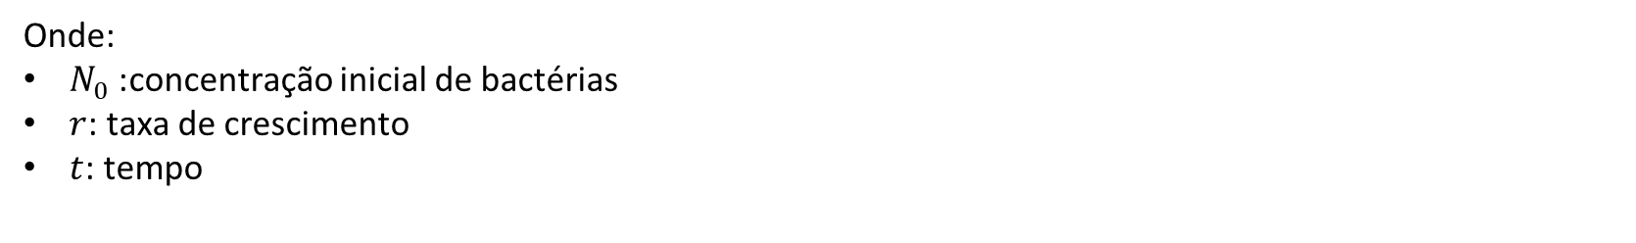
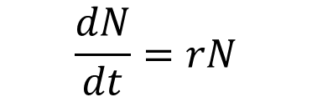
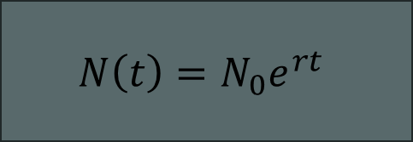
Modelo 1: Crescimento Exponencial (modelo Malthusiano)
Descreve como uma população bacteriana cresce ao longo de um curto período tempo quando a taxa de crescimento é proporcional à população existente.
$$N\left(t\right)=N_{0}e^{rt}$$
$$\frac{dN}{dt}=rN$$
Onde:
$N_{0}$: concentração inicial de bactérias
$r$: taxa de crescimento
$t$: tempo
Hipótese central: r constante — válida na fase inicial (log) do crescimento bacteriano.

Slide 8
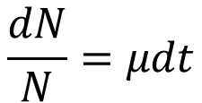
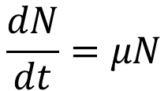


Derivação do Modelo Exponencial
$$\frac{dN}{dt}=μN$$
1. Equação Inicial
2. Separação de Variáveis
$$\frac{dN}{N}=μdt$$
3. Integração
$$\ln{N}=μt+C$$
4. Solução
$$N\left(t\right)=N_{0}e^{μt}$$

Slide 9
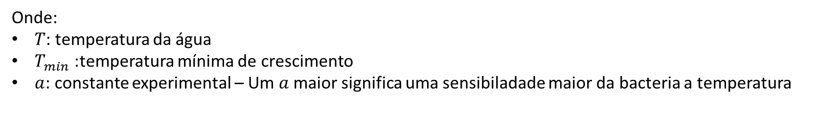

Modelo 2: Ratkowsky
Relaciona a taxa de crescimento bacteriano com a temperatura. O modelo de Ratkowsky foi originalmente desenvolvido e calibrado para bactérias como E. coli e Enterococcus
$$\sqrt{μ}=a\left(T−T_{min}\right)$$
Onde:
$T$: temperatura da água
$T_{min}$: temperatura mínima de crescimento
$a$: constante experimental – Um $a$maior significa uma sensibiladade maior da bacteria a temperatura

Slide 10
Por que relacionar com temperatura?
$$\text{Temperatura}↑ ⟹ μ↑ ⟹ \text{Concentra}\text{çã}\text{o} \text{bacteriana}↑$$
A temperatura é um dos principais fatores que influenciam o crescimento microbiano.
Muitas bactérias apresentam aumento na taxa de reprodução em temperaturas mais elevadas.
Mudanças climáticas tornam a temperatura uma variável ambiental particularmente relevante.
Isso faz da temperatura uma variável natural para modelar possíveis alterações na concentração bacteriana.

Slide 11
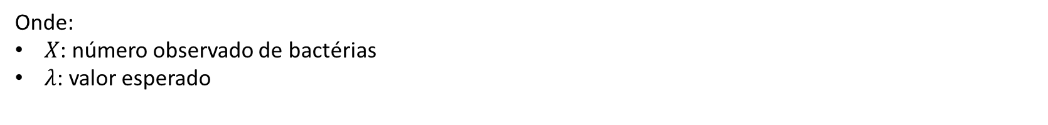

Modelo 3: Distribuição de Poisson
Modelar a variabilidade na contagem de bactérias em amostras de água.
$$X∼Poisson\left(λ\right)$$
Onde:
$X$: número observado de bactérias
$λ$: valor esperado

Slide 12

Modelo Final
Integração dos modelos
Exponencial → crescimento básico
Ratkowsky → efeito da temperatura
Poisson → variabilidade probabilística
$$N\left(t\right)=N_{0}e^{{\left[a\left(T−T_{min}\right)\right]}^{2}t}$$
Esse modelo representa a fase inicial do crescimento bacteriano em condições ideais.

Slide 13
O Papel de λ no Modelo Probabilístico
Na Distribuição de Poisson, λ é o único parâmetro — e ele carrega dois papéis ao mesmo tempo.
E[X] = λ
Var(X) = λ
=
λ é a média esperada
de bactérias na amostra
λ também é a variância
— incerteza cresce com a média
No modelo: λ = N(t) = N₀ · e^{[a(T−Tₘᵢₙ)]²·t}
λ não é um parâmetro fixo — depende diretamente da temperatura T e do tempo t.
O que isso implica na prática:
Temperatura sobe → λ cresce exponencialmente → média E[X] e variância Var(X) sobem juntas
Em T = 15°C: λ ≈ 122 — distribuição estreita, risco previsível
Em T = 30°C: λ explode — distribuição muito larga, risco imprevisível e alto

Slide 14
Hipóteses e Limitações do Modelo
O modelo é uma simplificação da realidade. Conhecer as hipóteses é essencial para interpretar os resultados corretamente.
Hipóteses assumidas
Limitações e possíveis melhorias
Temperatura constante no tempo
Binomial Negativa
O modelo assume temperatura fixa durante toda a simulação. Na realidade, T varia ao longo do dia e da maré.
Alternativa à Poisson para dados superdispersos — mais adequada para contagens bacterianas reais em campo.
Fase exponencial
Modelo Logístico
O modelo de Malthus vale na fase inicial. Crescimento real tende a desacelerar por limitação de nutrientes (modelo logístico).
Incorpora capacidade de suporte K, limitando o crescimento. Mais realista para longos períodos de tempo.
Poisson como distribuição
T variável no tempo
Assume média = variância. Contagens reais de bactérias frequentemente apresentam superdispersão (Var > Média).
Substituir T por T(t) torna o expoente uma integral — aumenta a precisão em ambientes costeiros dinâmicos.
Apesar das hipóteses, o modelo captura o comportamento qualitativo essencial: crescimento bacteriano acelerado em temperaturas elevadas, com variabilidade crescente.

Slide 15

Parametrôs da Simulação com distribuição de Poisson
$N\left(t\right)=N_{0}⋅e^{{\left[a\left(T−T_{min}\right)\right]}^{2}⋅t}∼\text{Poisson}\left(λ\right)$
N ° Bactérias Iniciais: 100
Constante de Ratskowsky: a = 0,02
Temp. mínima de crescimento: 5 °C
Faixa de temp. simulada:
15-30 °C
Tempo de crescimento: 20 h
Hipótese simplificadora: temperatura T constante ao longo do tempo de simulação

Slide 16
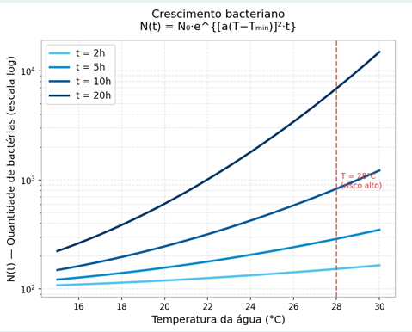
Crescimento Bacteriano vs Temperatura
À medida que a temperatura aumenta, a taxa de crescimento bacteriano aumenta e, por consequência, a concentração bacteriana cresce de forma não linear.

Slide 17
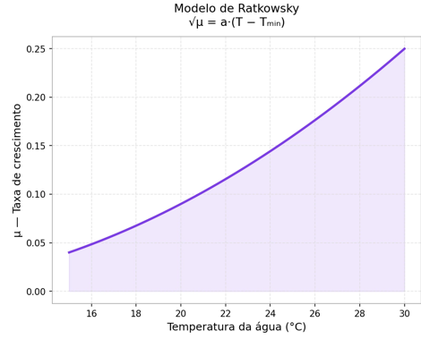
Modelo de Ratkowsky
O efeito da temperatura não é uniforme. Nos primeiros graus acima do mínimo, o crescimento bacteriano responde pouco. Mas nas temperaturas mais altas — que são exatamente as temperaturas típicas das praias do Rio no verão — a taxa de crescimento dispara.

Slide 18
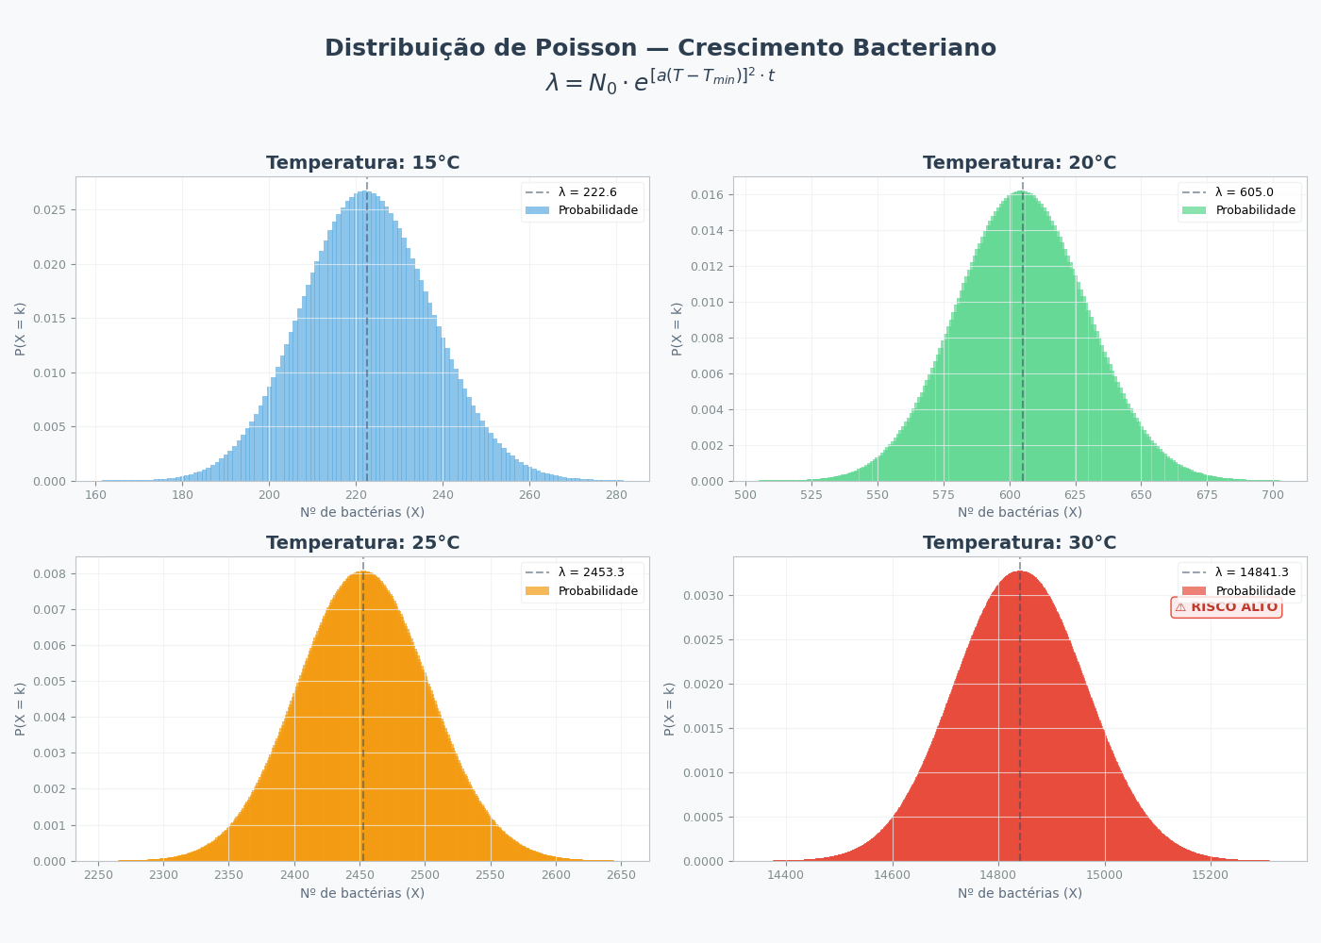
Simulação

Slide 19
Convergência para a Normal — Teorema do Limite Central
Quando λ é grande, a Poisson(λ) converge para uma distribuição Normal — um resultado clássico do Teorema do Limite Central.
Para λ grande: Poisson(λ) ≈ Normal(μ = λ, σ² = λ)
Quanto maior λ, mais simétrica e em forma de sino fica a distribuição — exatamente o que se observa nos gráficos da simulação.
T = 15°C
T = 22°C
T = 30°C
λ ≈ 222
λ ≈ 1.800
λ > 10.000
Poisson discreta
visível
Transição para
aproximação Normal
Praticamente
Normal(λ, λ)
Implicação prática:
Para λ grande, P(X > limite_seguro) pode ser calculada pela Normal: P(X > c) ≈ 1 − Φ((c − λ) / √λ) — simplificando a avaliação de risco sem perda significativa de precisão.
Referência: Casella & Berger — Statistical Inference (2002)

Slide 20
O que a simulação com Poisson nos diz?
X ~ Poisson(λ), onde λ = N(t) — a contagem de bactérias é uma variável aleatória, não um valor fixo
λ cresce exponencialmente com a temperatura: de ~220 (15°C) para dezenas de milhares (30°C)
Variância = λ: quanto mais quente a água, maior a incerteza sobre a contagem real — o risco se torna imprevisível
Efeito não-linear: a diferença entre 25°C e 30°C é muito mais crítica do que entre 15°C e 20°C
Aplicação prática: o modelo permite calcular P(X > limite seguro) para diferentes temperaturas — base para decisões como alertas de saúde e fechamento de praias
Convergencia para a normal: Quando λ é grande, a Poisson converge para a normal (Um resultado do Teorema do Limite Central)

Slide 21
Praias do Rio de Janeiro: Um Caso Real
As temperaturas médias das praias cariocas estão na faixa crítica identificada pela simulação — próximas ao limiar de 28°C onde o crescimento bacteriano acelera.
Inverno
Primavera
Outono
Verão
22,1°C
22,7°C
24,8°C
25,7°C
Risco moderado
Risco moderado
Risco elevado
Próximo ao limiar
Qualidade das praias (INEA)
Conexão com a simulação
Botafogo, Flamengo e Arpoador frequentemente impróprias para banho
No verão, com médias de 25–27°C, o RJ opera na região de crescimento bacteriano acelerado do modelo.
Picos de até
28°C — comuns em janeiro e fevereiro — colocam as praias cariocas exatamente no limiar crítico identificado na simulação.
Copacabana, São Conrado e Barra da Tijuca com trechos irregulares
UFRJ detectou KPC (superbactéria) em Copacabana, Ipanema e Leblon
INEA recomenda evitar banho 24h após chuvas — coincide com pico de λ
Fontes: INEA (2023–2024), UFRJ/CRF-RJ, seatemperature.net, CNN Brasil (2022)

Slide 22
Risco para Surfistas: Curva Dose-Resposta
A concentração bacteriana na água determina a dose ingerida — e a dose determina a probabilidade de adoecer.
~200 mL
96%
2× /semana
volume médio de água
ingerida por sessão
de surfe
dos surfistas têm
imersão total da cabeça
a cada sessão
frequência média
de exposição
de surfistas regulares
Como funciona a curva dose-resposta:
Concentração
bacteriana (λ)
Dose
ingerida
P(infecção)
→
→
bactérias/100 mL
na água do mar
volume × concentração
(~200 mL × λ)
modelo exponencial
de dose-resposta
Padrão EPA (2012): limite de 35 Enterococcus UFC/100 mL — equivalente a ~36 casos de doença GI por 1.000 banhistas.
Fontes: Arnold et al. (2017), EPA RWQC (2012), QMRAwiki, Tseng & Jiang

Slide 23
Síntese dos Resultados
A combinação dos três modelos permite uma leitura integrada: do crescimento bacteriano à probabilidade real de risco para quem entra no mar.
Crescimento
Exponencial
Ratkowsky
Poisson
N(t) = N₀·eᵘᵗ
+
√μ = a(T−Tₘᵢₙ)
+
X ~ Poisson(λ)
descreve como a
população cresce no tempo
conecta a temperatura
à taxa de crescimento
modela a variabilidade
aleatória das contagens
O que o modelo nos diz:
01
Temperatura governa o risco
02
Risco é imprevisível em T alta
Pequenos aumentos de T produzem grandes aumentos em λ — o efeito é não-linear e se intensifica justamente na faixa 25–30°C, típica das praias do RJ no verão.
Como Var(X) = λ, a incerteza sobre a contagem bacteriana cresce junto com a média. Em 30°C, o risco é alto e difícil de prever com precisão.
03
RJ opera no limiar crítico
04
Modelo permite calcular P(risco)
Com médias de 25–27°C no verão e picos de 28°C, as praias cariocas estão exatamente na região de aceleração máxima da curva de crescimento.
Para λ grande (T alta), P(X > limite_EPA) ≈ 1 − Φ((c−λ)/√λ) — possibilitando avaliar risco quantitativamente por temperatura.

Slide 24
Principais Referências
Mathematical Biology — modelos de crescimento populacional
David A. Ratkowsky et al. (1982) — temperatura e crescimento bacteriano
Haas, Rose & Gerba — Quantitative Microbial Risk Assessment
Tseng & Jiang (2012) — Surfing and swimming risk assessment

Slide 25
Obrigado!

